Slide 2
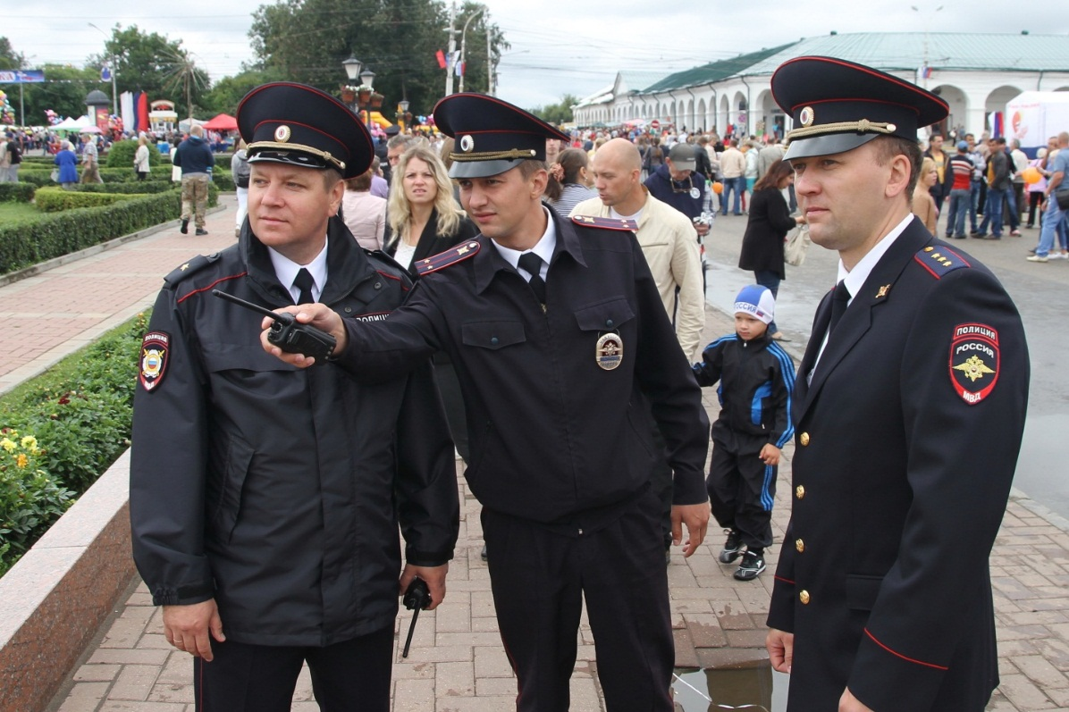
Стабильная заработная плата
Для младшего начальствующего состава
от 26 тыс. руб.
Для среднего начальствующего состава
от 36 тыс. руб.

Slide 3
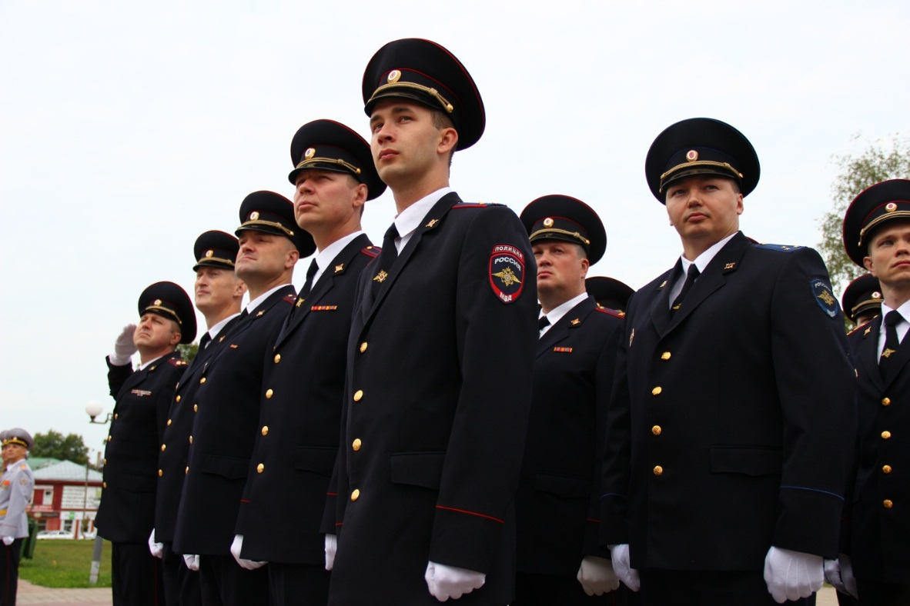
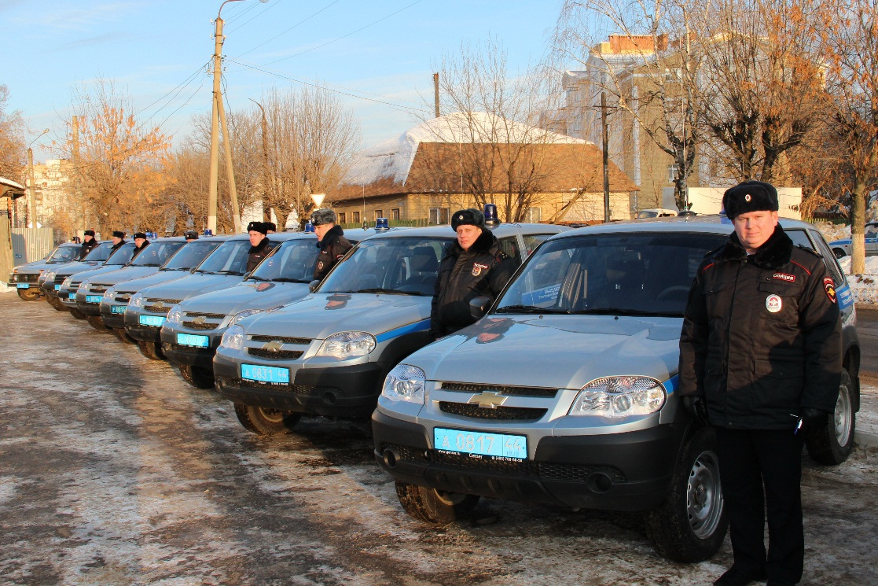
Обеспечение формой и служебным транспортом

Slide 4
Социальные гарантии
Оплачиваемый отпуск 40 дней
Дополнительные отпуска
Бесплатное медицинское обслуживание
Санаторно-курортное лечение
Страхование жизни и здоровья сотрудников
Пенсионное обеспечение после 20 лет службы

Slide 5
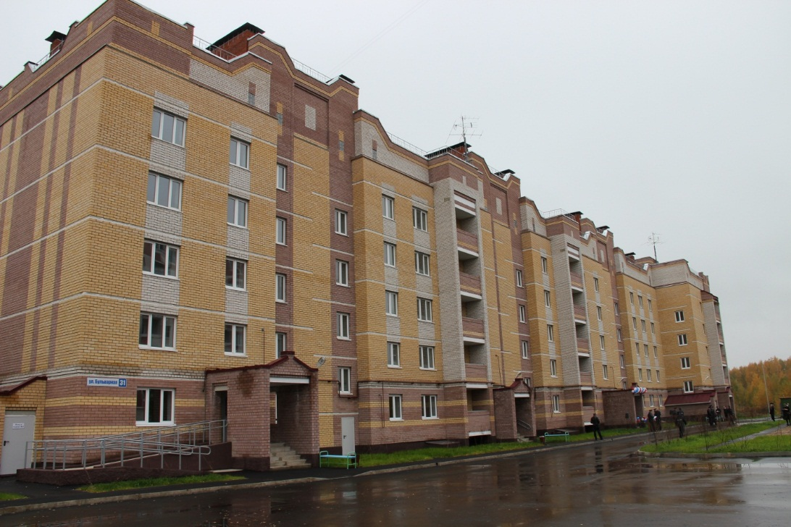
Обеспечение жильем
1) выдачи единовременной социальной выплаты для приобретения или строительства жилого помещения (после 10 лет службы);
2) предоставление служебного жилья;
3) денежная компенсация за наем (поднаем) жилых помещений;

Slide 6
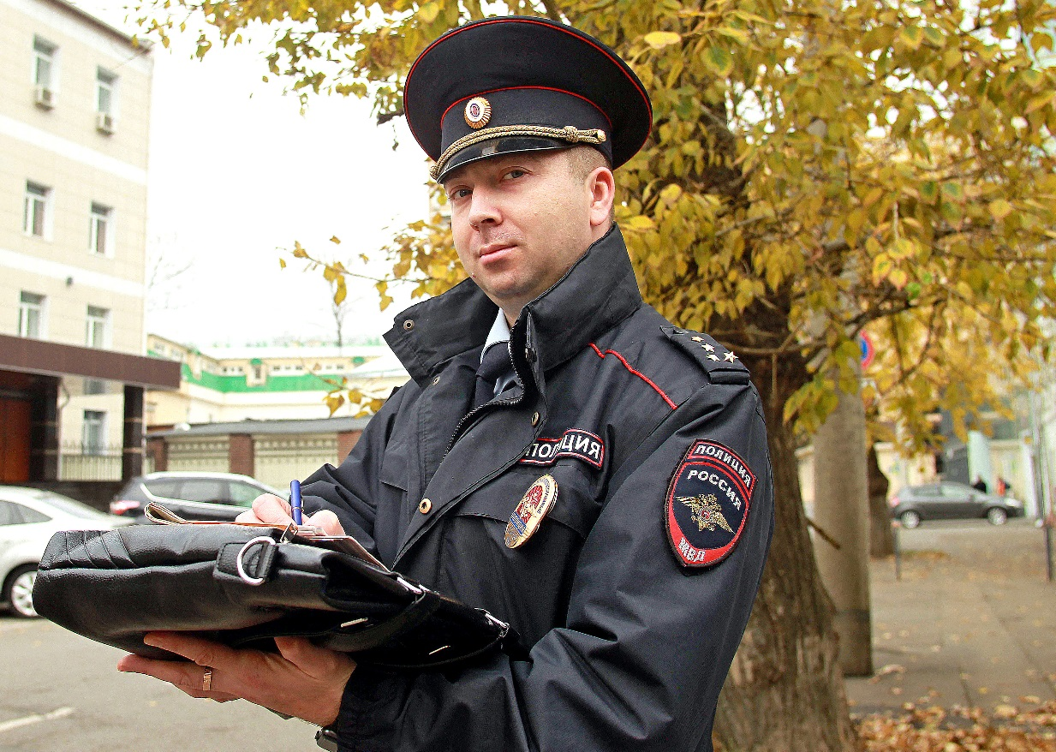
Основные специальности:
Участковый уполномоченный полиции
(среднее специальное или высшее образование)
Участковый уполномоченный полиции

Slide 7
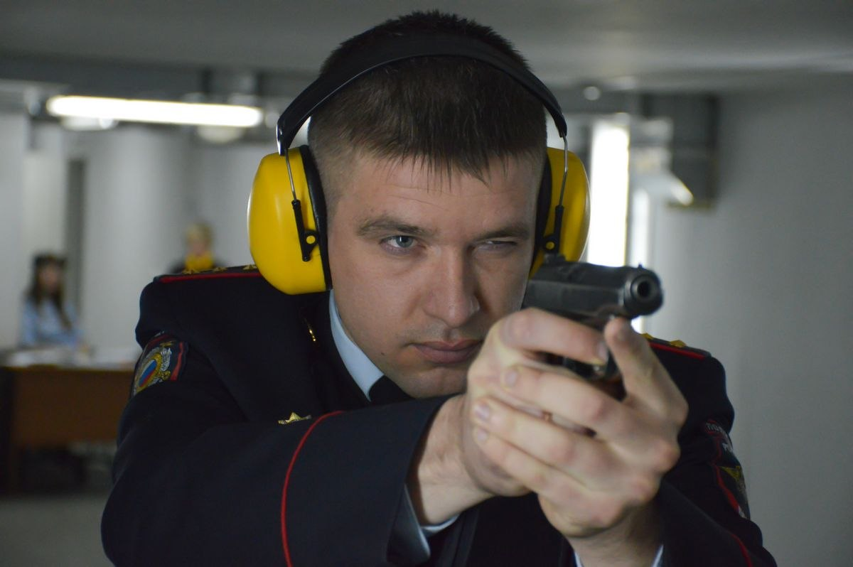
Основные специальности:
Оперуполномоченный уголовного розыска, подразделений по борьбе с экономическими преступлениями. (среднее специальное или высшее образование)
Участковый уполномоченный полиции

Slide 8
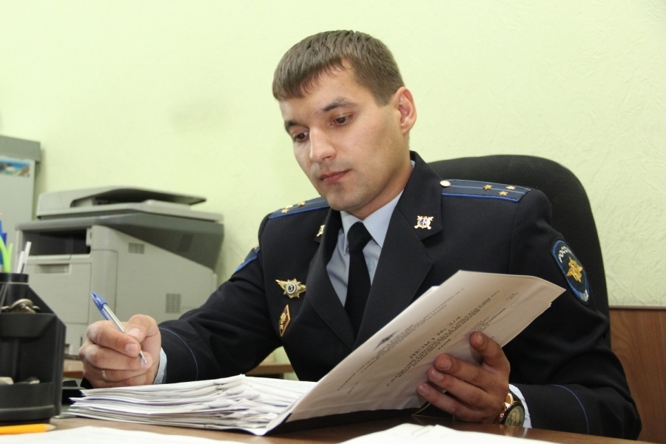
Основные специальности:
Следователь, дознаватель
(высшее юридическое образование)
Участковый уполномоченный полиции

Slide 9
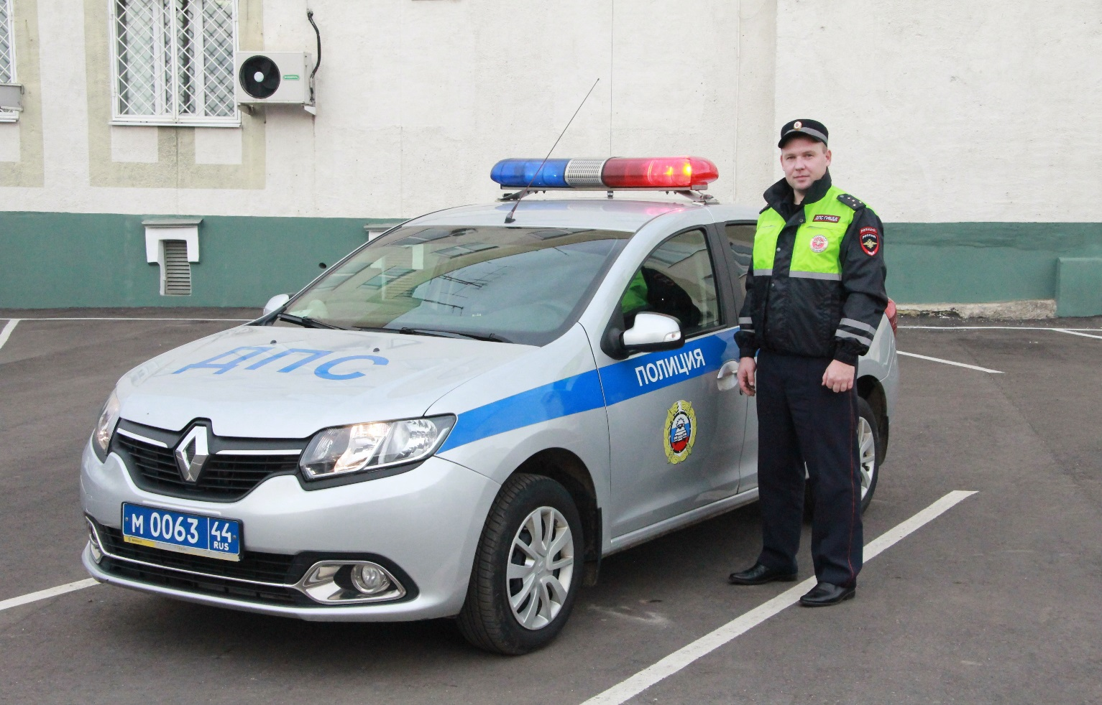
Основные специальности:
Инспектор ДПС
(среднее специальное или высшее образование)
Участковый уполномоченный полиции

Slide 10
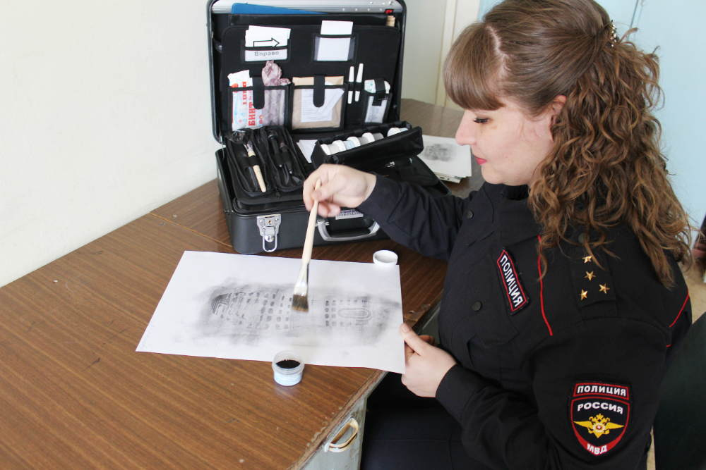
Основные специальности:
Эксперт
(высшее образование)
Участковый уполномоченный полиции

Slide 11
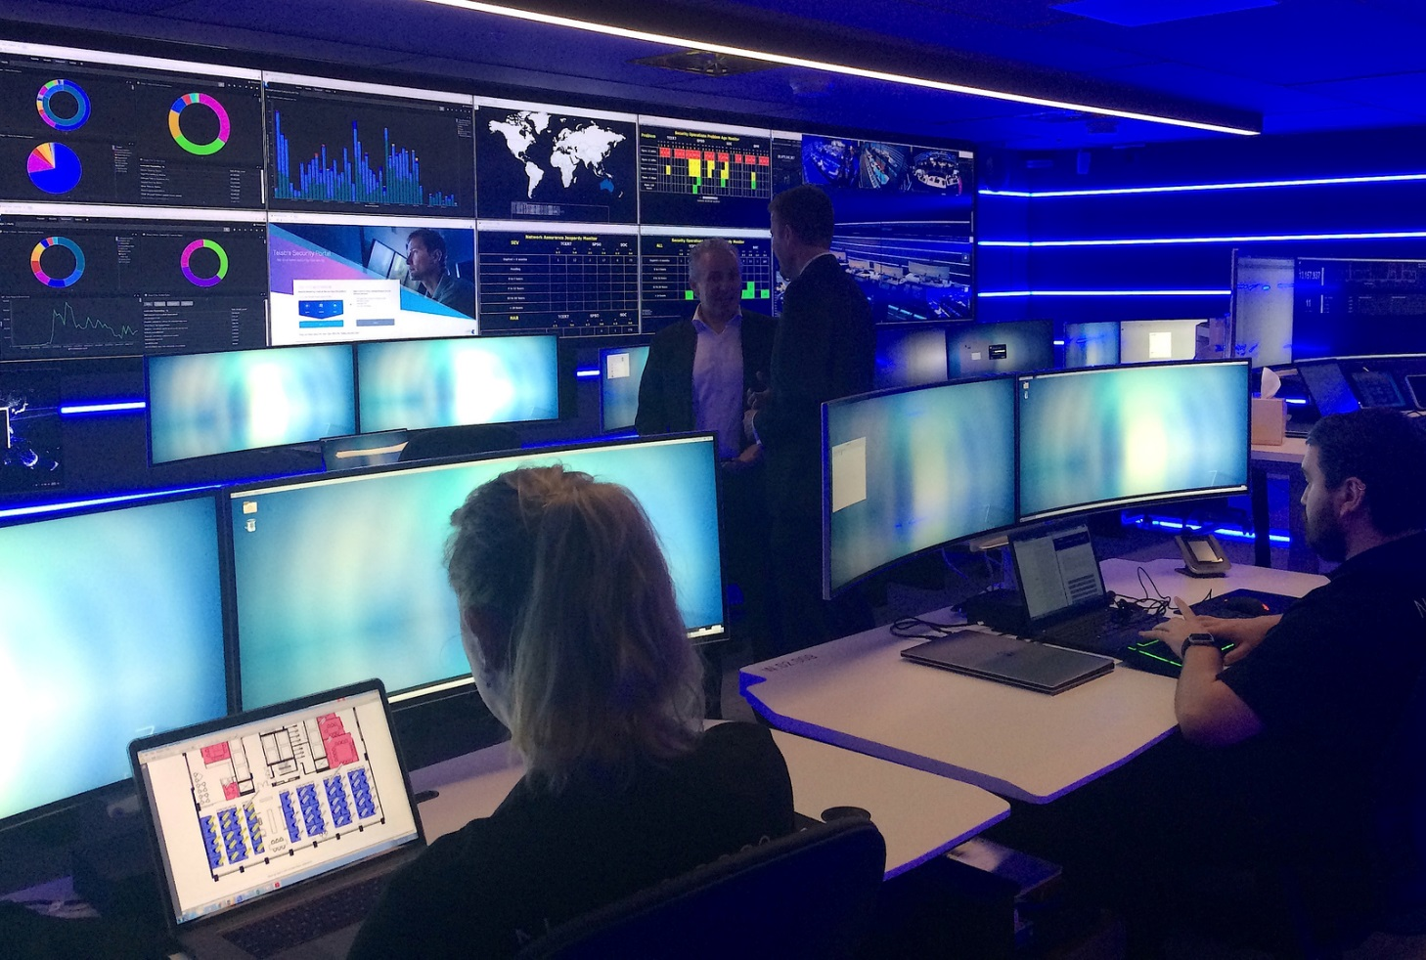
Основные специальности:
Специалисты в области информационной безопасности
Участковый уполномоченный полиции

Slide 12
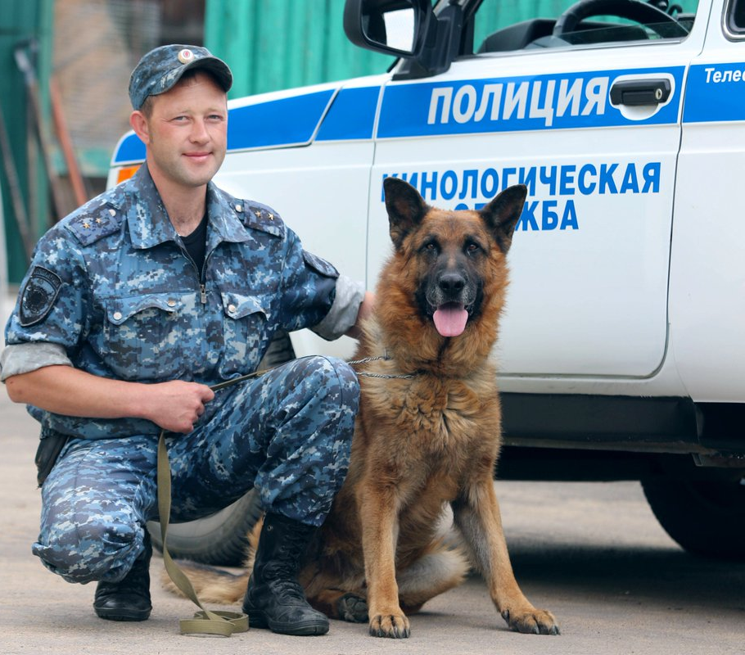
Основные специальности:
Полицейский патрульно-постовой службы и полицейский кинолог (среднее образование)
Участковый уполномоченный полиции

Slide 13
Ведомственные ВУЗы
Московский университет МВД России
Санкт-Петербургский университет МВД России
Нижегородская академия МВД России
Белгородский юридический институт МВД России
Волгоградская академия МВД России
Воронежский институт МВД России
Орловский юридический институт МВД России

Slide 14
Специальности
Правовое обеспечение национальной безопасности
Правоохранительная деятельность
Судебная экспертиза
Экономическая безопасность
Безопасность информационных технологий в правоохранительной сфере
Психология

Slide 15
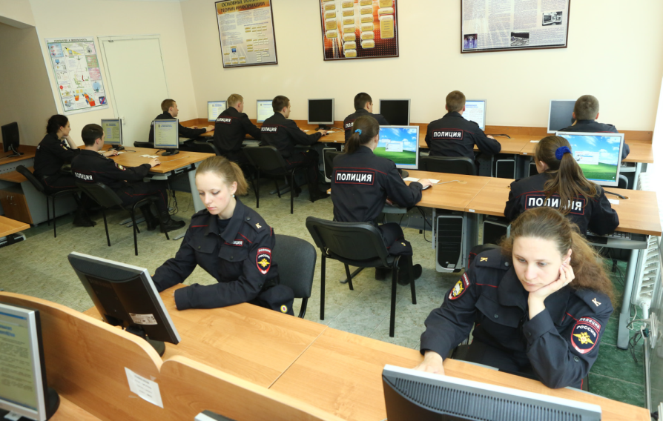
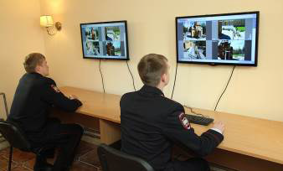
Интересное обучение

Slide 16
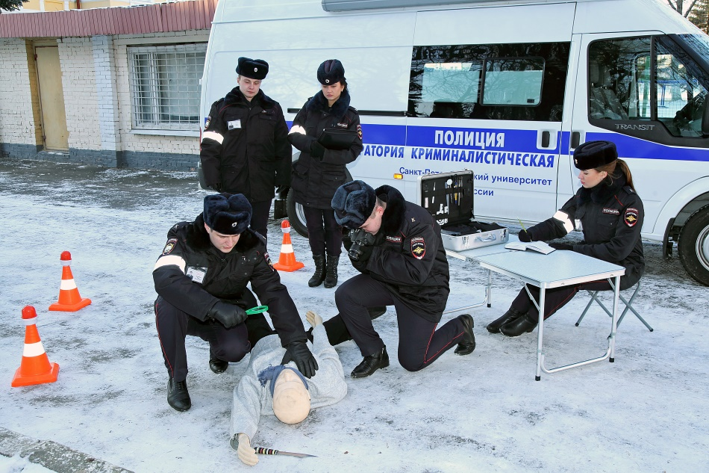
Интересное обучение

Slide 17
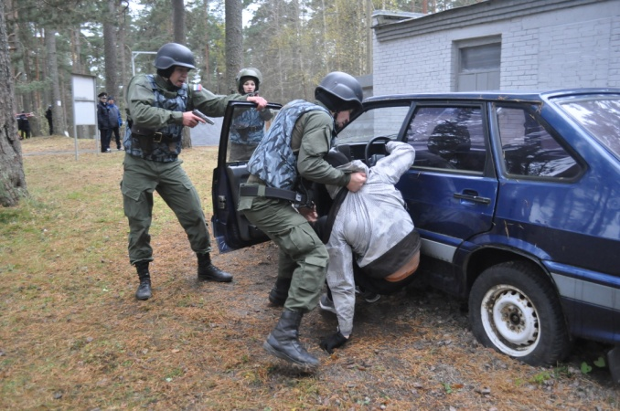
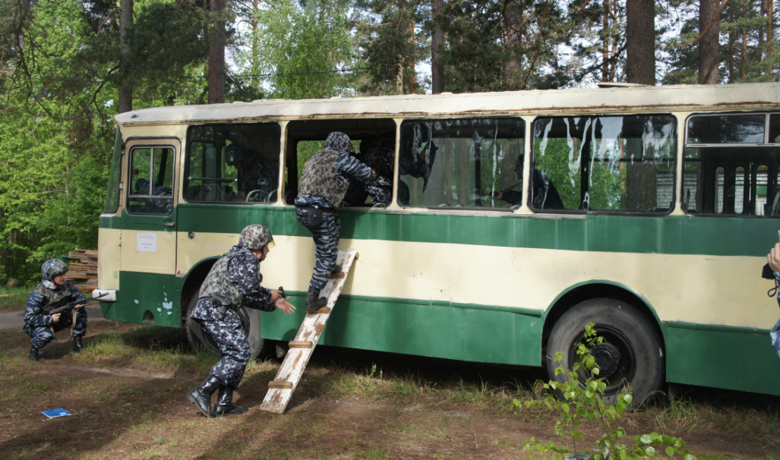
Интересное обучение

Slide 18
Занятия спортом

Slide 19
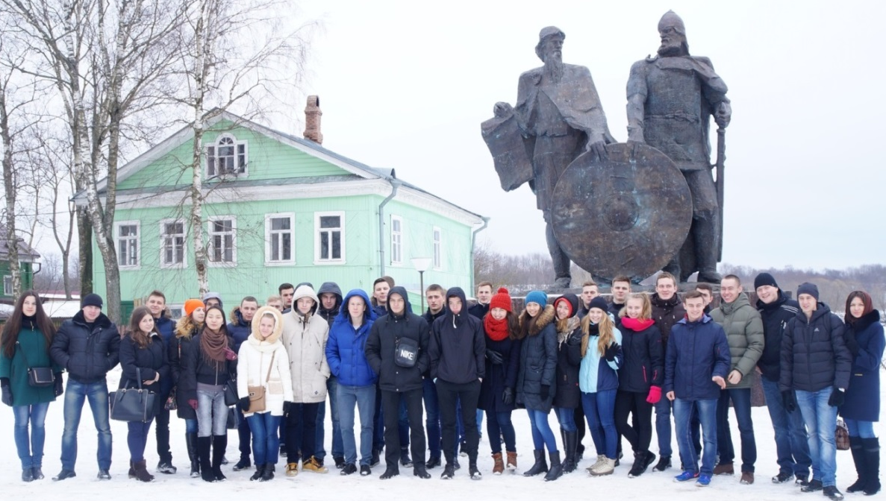
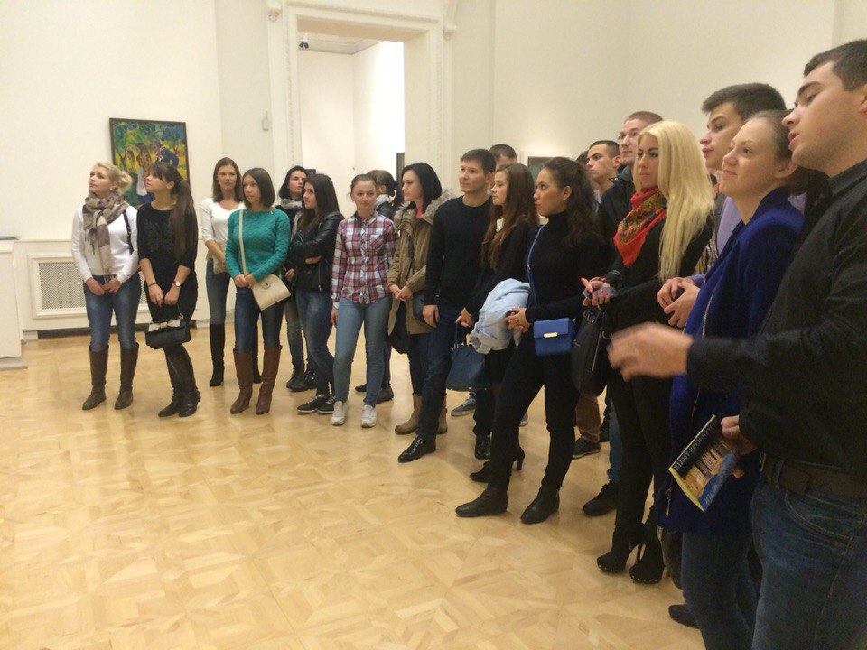
Досуг

Slide 20
Подробная информация на официальных сайтах образовательных организаций МВД России

